Slide 1
Sprint 2
Grupo 5
Loreto Godoy- Paula Rauld - Caterina Vivero - Felipe Parra - Cecilia Montero.

Slide 2

Actividad práctica 1
Usar html 5, agregar título, términos para un futuro menú, una sección descriptiva del negocio y un pie de página.

Slide 3
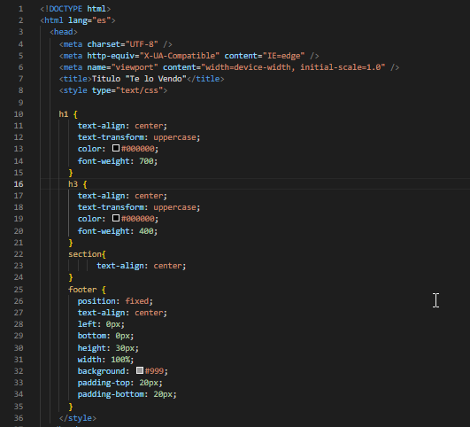
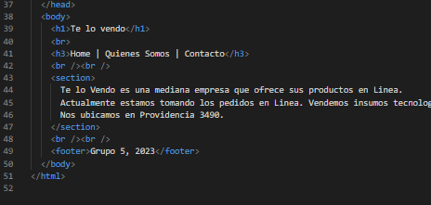
Primeros pasos del código

Slide 4
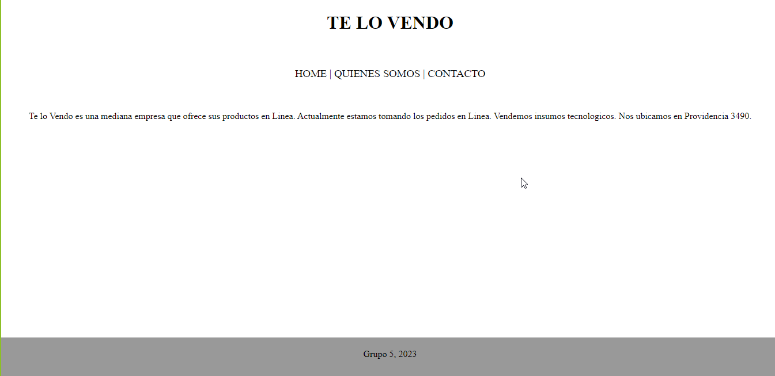
Inicio de la página Te lo vendo

Slide 5
Actividad práctica 2
● Distribuir en etiquetas semánticas apropiadas el menú, el contenido principal y el pie de página.
● Dentro de la sección principal, deja el contenido existente en una sección independiente.
● Agrega otra sección al contenedor principal. En dicha sección debes agregar una galería de imágenes.
● Finalmente, agrega una página nueva llamada contacto.html, la cual debe tener un formulario que contenga el nombre de usuario, el correo, y el mensaje que se envía.

Slide 6
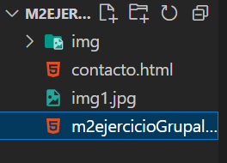
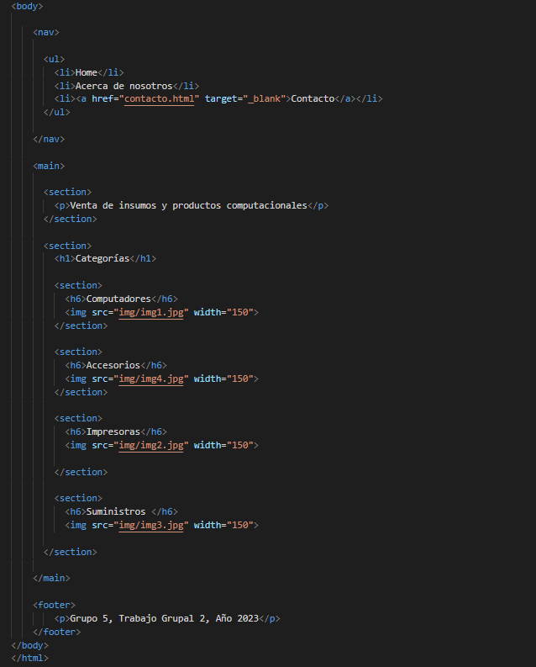
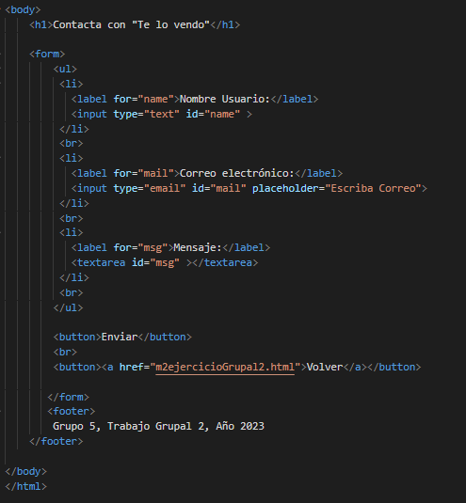
Carpeta
Body página web
Html contacto

Slide 7
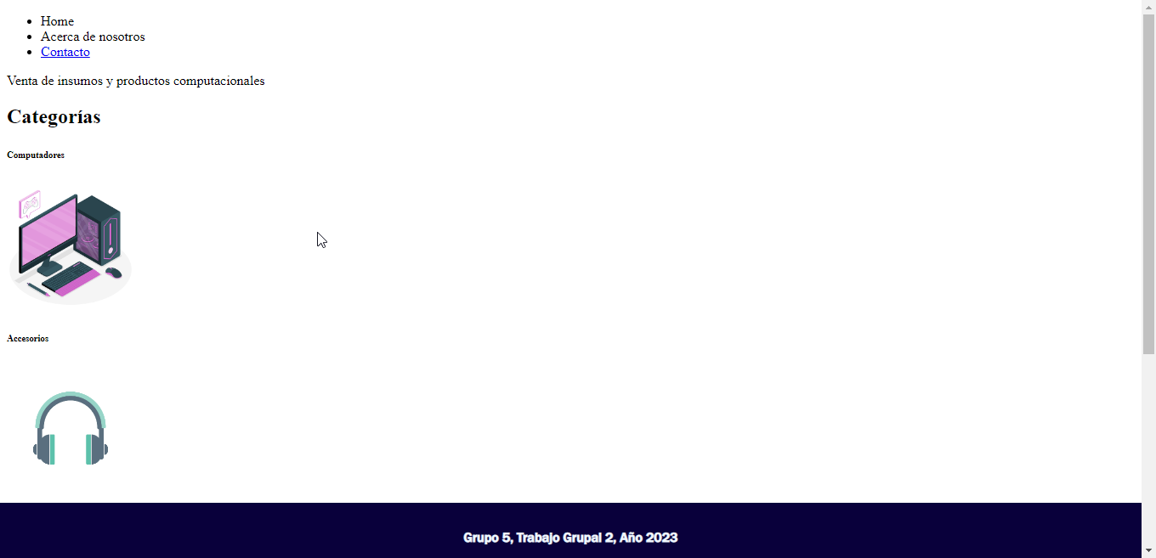
Página Te lo vendo incluye a Contacto:

Slide 8
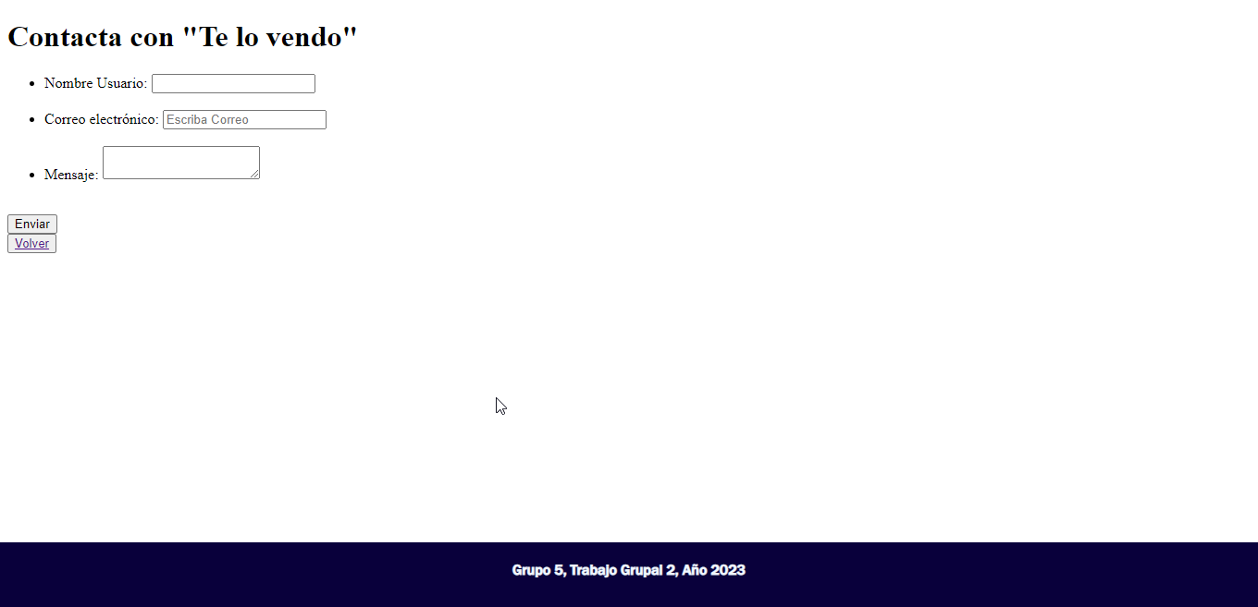
Página Contacto:

Slide 9

Actividad práctica 3
Agrega estilos CSS a ambas páginas.
El sitio debe ser responsivo para tres dispositivos: celular, Tablet y equipo de escritorio.
El menu debe tener un color de fondo azul y los enlaces de color blanco.
El pie de pagina colocar un fondo de color negro.
La sección que define el extracto de la empresa debe estar centrada.

Slide 10
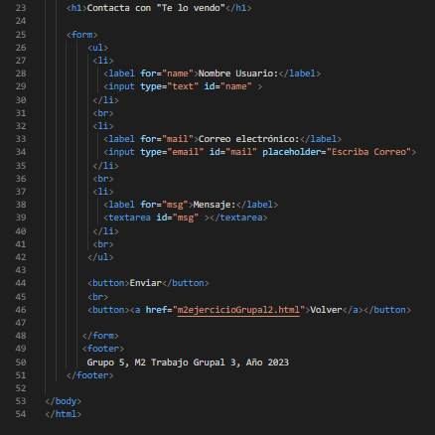
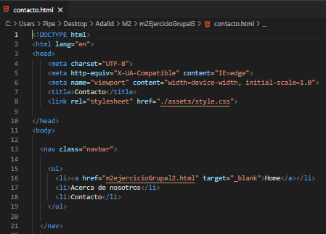
Código Práctica 3

Slide 11
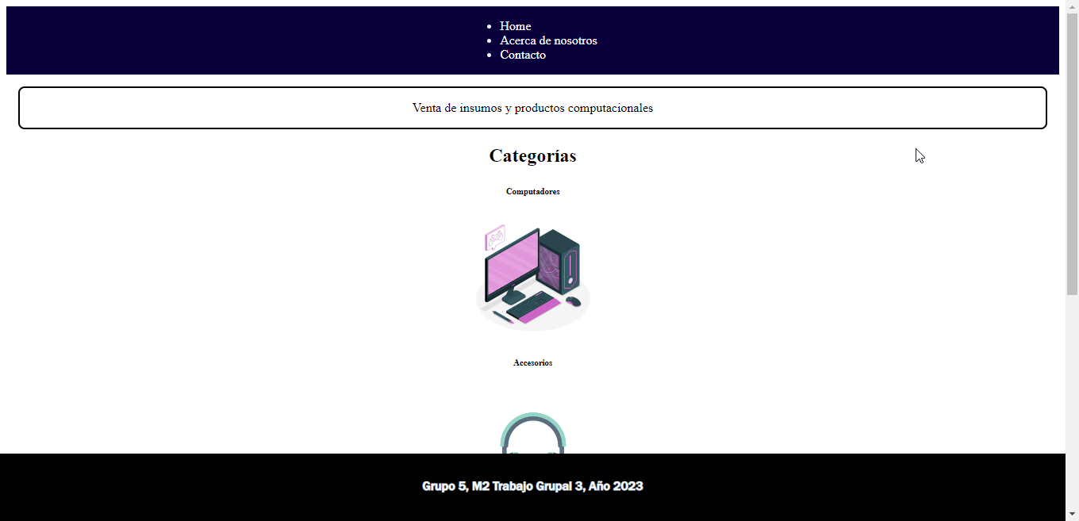
Página Te lo vendo con CSS

Slide 12
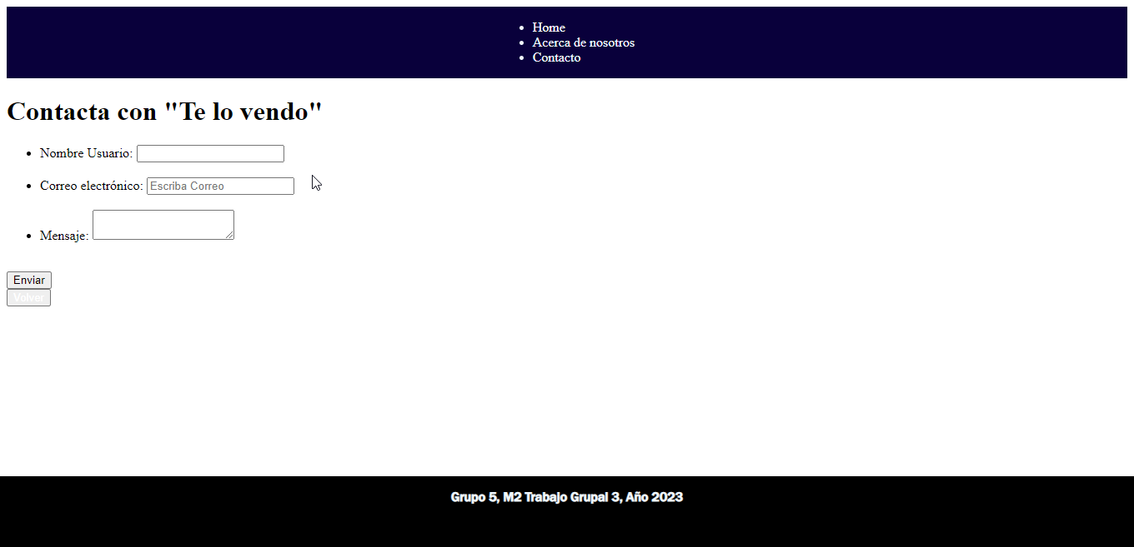
Página Contacto con CSS

Slide 13
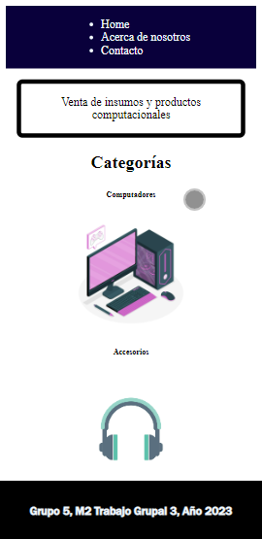
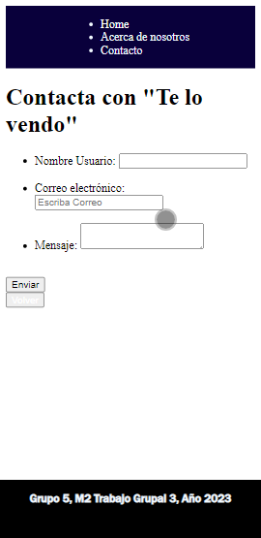
Responsividad

Slide 14

Actividad práctica 4
Implementar framework Bootstrap (CDN)
Generar cambios a contacto.html y al menú principal.
Responsividad automática de imágenes.
Comprobar la responsividad antes y después.

Slide 15
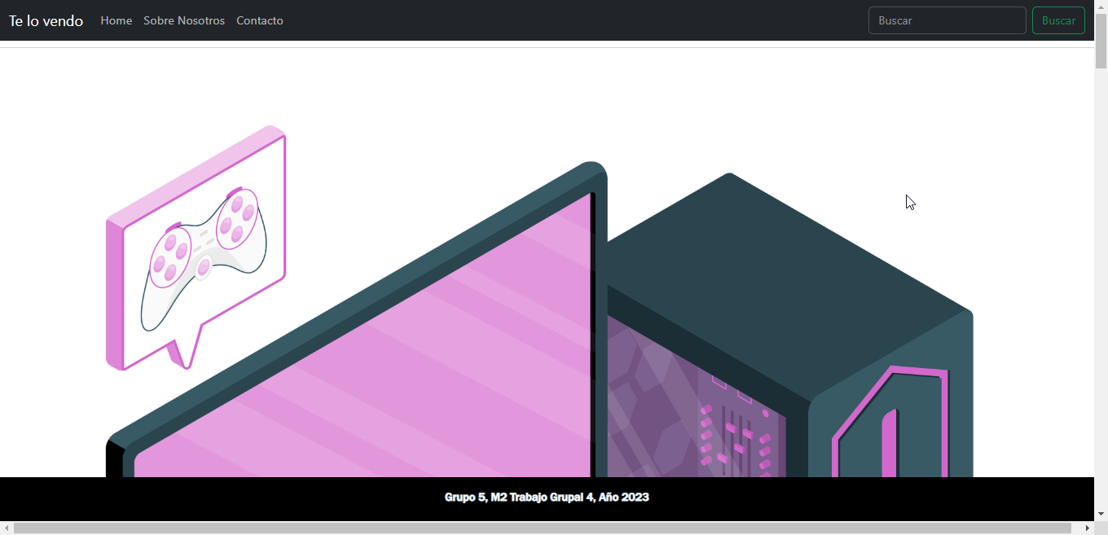
Página Te lo vendo con Bootstrap:

Slide 16
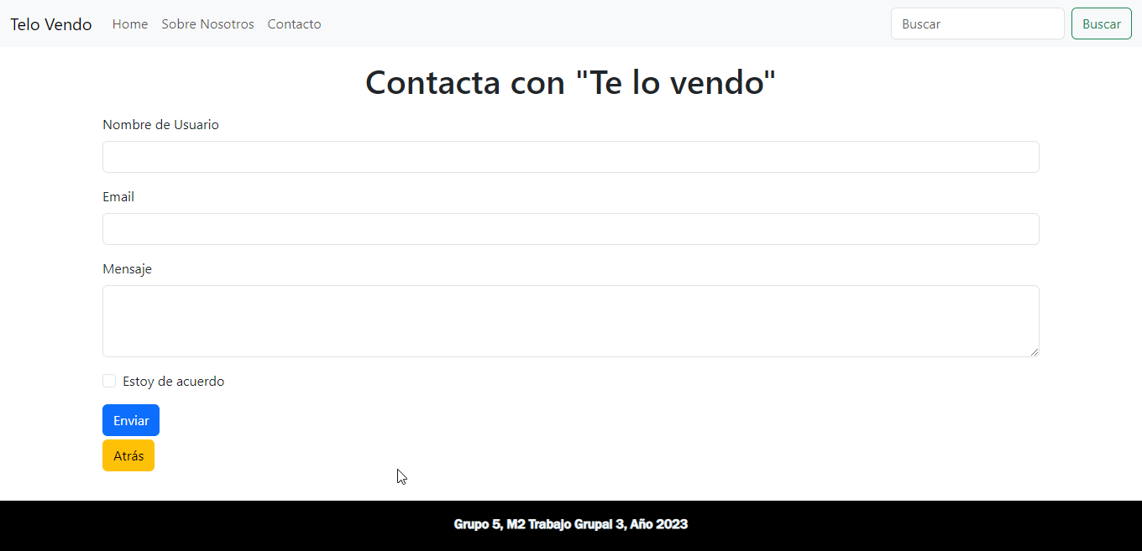

Slide 17
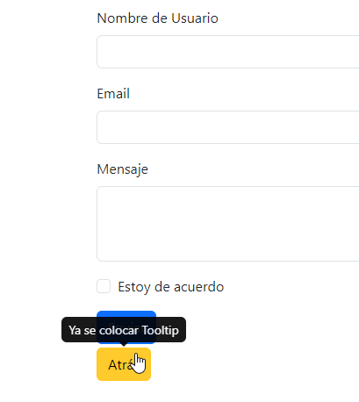
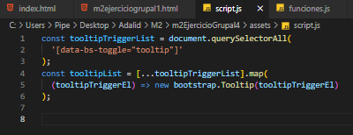
Agregamos tooltip para probar

Slide 18

Actividad práctica 5
Rol y elementos de JavaScript.
Archivo denominado “funciones.js”
Validar campos del formulario con función de javascript.
Enlazar el archivo html con el de javascript.
Uso de eventos onClick y OnChange.
Uso de variables, sentencias condicionales y expresiones.

Slide 19
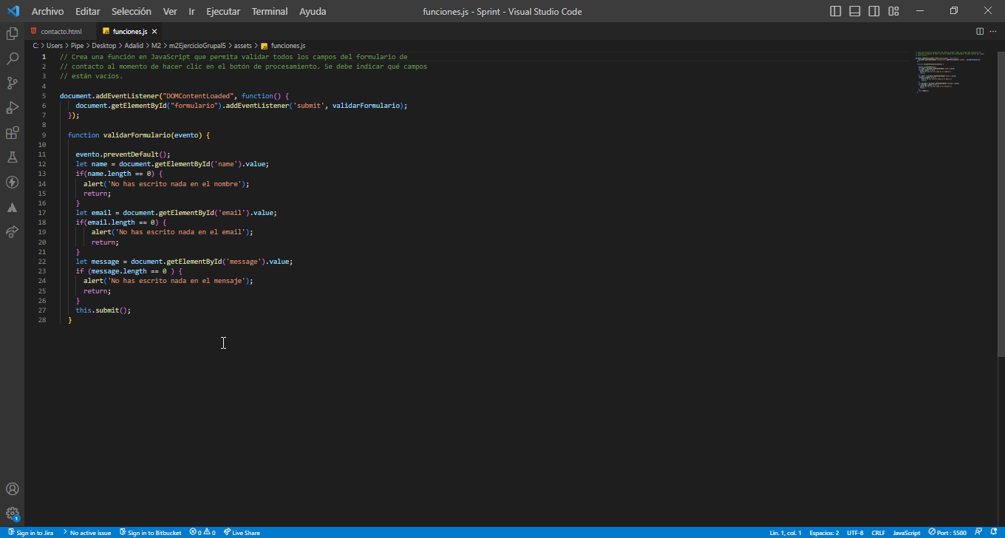
Archivo funciones.js

Slide 20
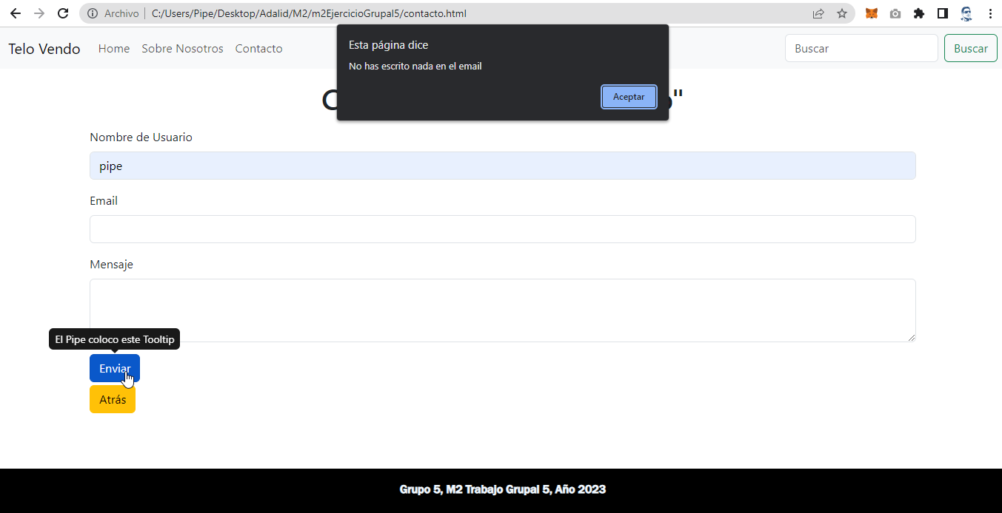

Slide 21


Actividad práctica 6, JQuery.
Uso de JQuery
Uso de plugins de bootstrap-JQuery
Incorporar elementos dinámicos al documento html.
Creación de “estadisticas.html”
Plugin DataTable

Slide 22
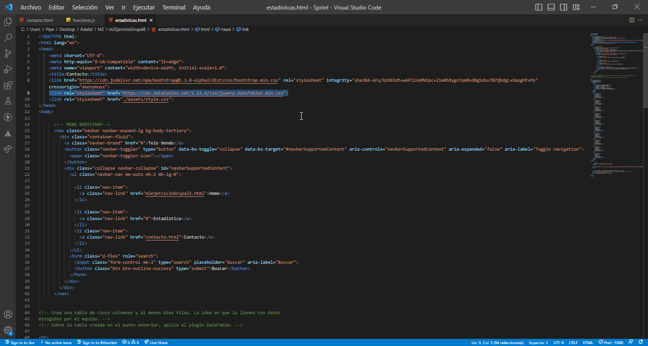
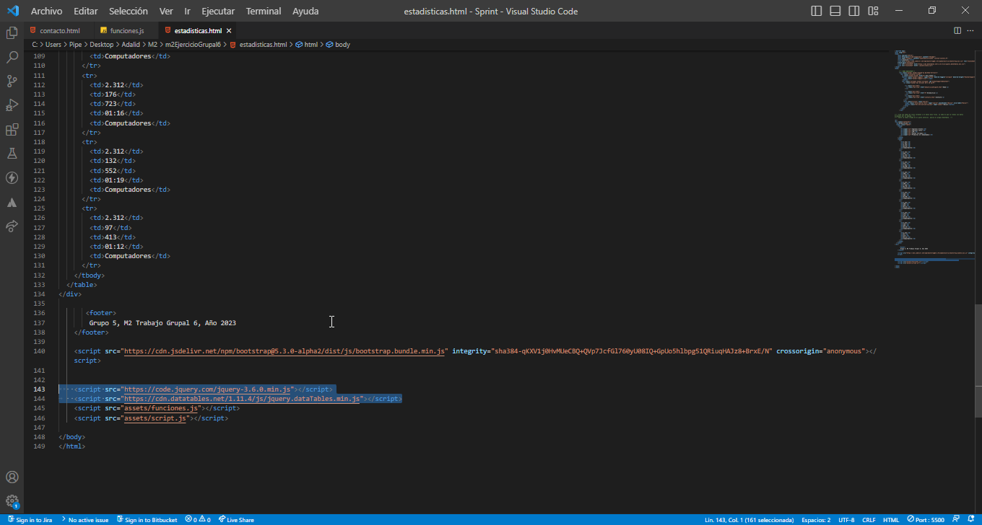
Código práctica 6

Slide 23
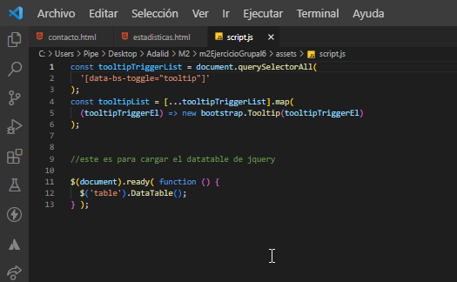
Código activación para DataTable

Slide 24
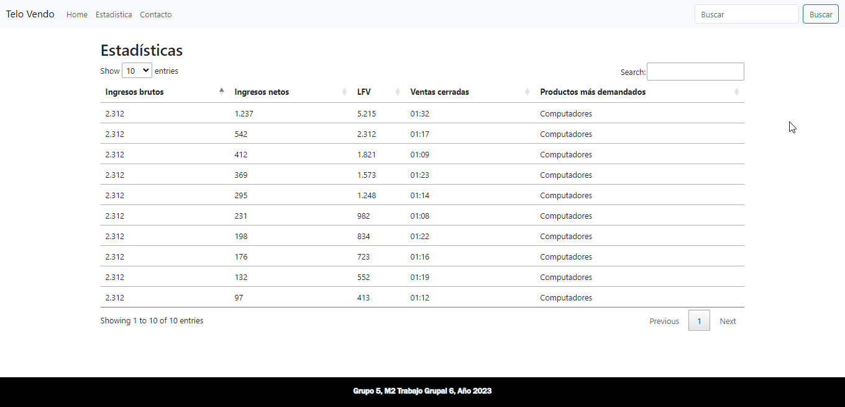

Slide 25


Actividad práctica 7, Git y GitHub
Crear proyecto git local
Añadir los archivos al repositorio del proyecto.
Generar una nueva versión del repositorio de forma local.
Subir el repositorio a gitHub (Felipe Parra).
Clonación del repositorio.
Generar cambios.
Subir los cambios a github.

Slide 26
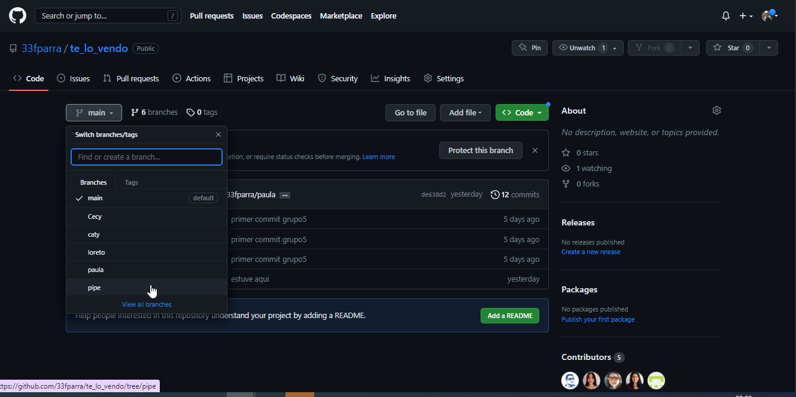

Slide 27
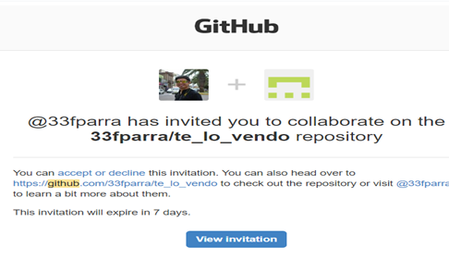

Slide 28
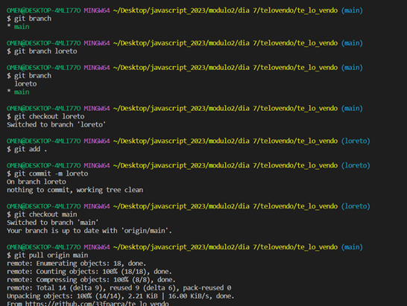

Slide 29
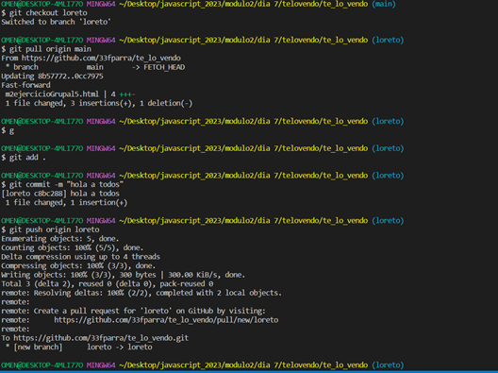

Slide 30
https://33fparra.github.io/te_lo_vendo/

